Slide 1
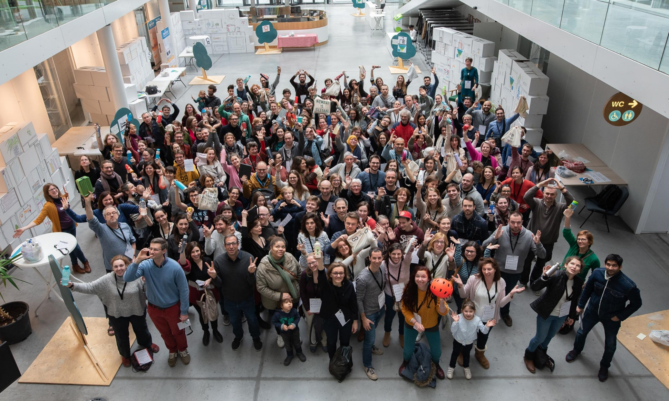
Challenge Zéro Déchet 2020
Bilan et résultats

Slide 2
CHALLENGE ZÉRO DÉCHET 2020
Challenge ZD 2020
253 candidatures
201 ménages sélectionnés (172 ménages individuels + 29 ménages en équipes) = 491 personnes
Challenge du 15/02/2020 au 30/09/2020
13 défis envoyés par mail
3 rencontres : au début, à mi-parcours et en clôture
18 ateliers (dont 9 ateliers en ligne) et 1 visite organisés - 183 participations aux ateliers, 10 personnes en moyenne/activité

Slide 3
Évolution des quantités de déchets
Comparaison des pesées effectuées par les participants au Challenge 2020 au début et à la fin du challenge.
 | Janvier 2020 | Septembre 2020
Nbre de pesées | 122 | 44
Total pesées (kg) | 1832,7 | 372,2
Nbre pers concernées | 349 | 105
kg/pers/mois | 5,3 | 3,6
Poids moy (kg/pers/an) | 63 | 43

Slide 4
Évolution des quantités de déchets
Moyenne au début du challenge (122 familles - 349 personnes) : 63 kg/pers/an
A la fin du challenge (44 familles – 105 personnes) : 43 kg/pers/an
Réduction moyenne : -32% (sac blanc) en 9 mois
En moyenne lissée 2015-2017, déchets résiduels incinérés en RBC (hors collectes sélectives) : 202.300 tonnes/an -> 171 kg/hab/an
Les participants au Challenge ZD 2020 arrivent en moyenne à 43kg/pers/an, soit à 25% du niveau moyen des bruxellois.

Slide 5
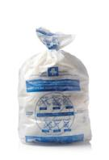
Résultats : évolution et comparaison
Challenge ZD
-32% en 9 mois (sac blanc)
- 30% pour le challenge 2019
171 kg/an pour le bruxellois moyen
63 kg/an pour le challenger moyen
au début du Challenge ZD (122 pesées)
43kg/an pour le challenger moyen
à la fin du Challenge ZD (44 pesées)
43kg/an pour le challenge 2019
Moins d’1 kg/an pour
Sylvie Droulans
Janvier 2020
61kg/an pour le challenge 2019
septembre 2020
25% du niveau bruxellois

Slide 6
CHALLENGE ZÉRO DÉCHET 2020
PESEES DES CHALLENGERS
Sur les 44 répondants, 80% (35) ont réduit leur quantité de déchets entre la pesée de janvier et la pesée de septembre 2020.
Sur les 44 répondants, 20% (9) ont réduit leurs déchets de plus de 50%
Sur 44 répondants, 20% (9) ont produit plus de déchets en septembre qu’en janvier (désencombrement, tri, adoption d’un chat, test « langes lavables » non concluant, etc)

Slide 7
Évolution des quantités de déchets
Commentaires (1)
Malgré les difficultés liées au COVID, les participants au Challenge ZD 2020 ont réussi à réduire de plus de 30% leurs déchets résiduels en 9 mois.
Ils sont passés de 63 kg/pers/an à 43 kg/pers/an
Ceci est d’autant plus impressionnant que les participants au Challenge 2020 partaient déjà bien en-deçà de la moyenne bruxelloise de 171 kg/hab/an. On aurait en effet pu penser qu’il aurait été difficile pour eux de réduire plus encore…
Avec leurs 43kg/pers/an, les participants au Challenge sont à peine à 25% du niveau moyen des bruxellois, nous prouvant ainsi qu’il y a une véritable marge de réduction de déchets à la portée de tous!

Slide 8
Évolution des quantités de déchets
Commentaires (2)
Tous n’ont pas réussi à réduire leurs déchets… certains (20%) ont même augmenté mais, pour la plupart, il s’agissait de familles qui enregistraient des quantités de déchets extrêmement basses au départ ou pour qui des changements sont intervenus en septembre (désencombrement, tri, adoption d’un chat, retour au langes jetables après un test « langes lavables » non concluant, etc.)
80% des participants ont réduit leur quantité de déchets entre janvier et septembre 2020.
20% ont réduit leurs déchets de plus de 50%

Slide 9
Quels comportements Zéro Déchet dans la population bruxelloise?
Baromètre des Comportements Zéro Déchet au niveau de la population Bruxelloise
Sondage réalisé par SONECOM en 2019
En 2019, le sondage réalisé par SONECOM auprès des ménages bruxellois a mesuré la fréquence de pratique de 31 gestes Zéro Déchet
-> 50 % de la population bruxelloise pratique « toujours » 7 gestes Zéro Déchet sur 31
-> 30% de la population bruxelloise pratique « toujours » 10 gestes Zéro Déchet sur 31
Les gestes ZD les plus ancrés dans la population bruxelloise, les gestes qu’ils pratiquent « toujours » sont :
J’utilise un sac ou contenant réutilisable pour emporter mes achats dans les grandes surfaces
J’utilise un sac ou contenant réutilisable pour emporter mes achats dans les petits commerces
Je fais une liste avant d’aller faire les courses
Je cuisine les repas en tenant compte de ce qui est encore disponible à la maison et des restes à consommer
Je nettoie avec du matériel réutilisable (torchon, chiffons, etc au lieu de lingettes)
Je range une fois par semaine le frigo pour éviter d’oublier des aliments

Slide 10
Quels comportements Zéro Déchet dans la population bruxelloise?
Baromètre des Comportements Zéro Déchet au niveau de la population Bruxelloise
Sondage réalisé par SONECOM en 2019
Les gestes ZD qui présentent un beau potentiel de développement parce qu’ils sont considérés comme « en valant la peine » par la population bruxelloise même si ils ne les pratiquent que « parfois » sont :
J’achète mes vêtements en seconde main
Je privilégie les appareils manuels, j’évite les appareils électriques ou nécessitants des piles
Je cuisine les repas en tenant compte de ce qui est encore disponible à la maison et des restes à consommer
Pour mon repas de midi (lunch), j'utilise des contenants réutilisables (boîtes à tartine, sacs en tissus, boîtes à biscuits)
Je range une fois par semaine le frigo pour éviter d’oublier des aliments

Slide 12
Quels comportements Zéro Déchet chez les participants au Challenge 2020?
Nous avons mesuré les habitudes des participants au Challenge 2020 (en septembre 2020) sur base des mêmes questions et des mêmes 31 gestes Zéro Déchet que ceux utilisés dans le le sondage réalisé par SONECOM auprès des ménages bruxellois :
50% des Challengers pratiquent "toujours" 13 gestes ZD sur 31 (vs 7 gestes pour les bruxellois)
30% des Challengers pratiquent "toujours" 16 gestes ZD sur 31 (vs 10 gestes pour les bruxellois)
50% des Challengers pratiquent "toujours" ou "parfois +" 23 gestes ZD sur 31
30% des Challengers pratiquent "toujours" ou "parfois +" 25 gestes ZD sur 31
Pour atteindre une quantité de déchets résiduels de moins de 45kg/hab/an, les Challengers pratiquent « toujours » 13 des 31 gestes ZD, contre 7 pour la population bruxelloise
Nombre de répondants | 64
moyenne de gestes "toujours" | 13,7
médiane de gestes "toujours" | 13,5

Slide 13
Quels comportements Zéro Déchet chez les participants au Challenge 2020?
Les gestes ZD les plus ancrés dans les habitudes des participants au Challenge 2020, les gestes qu’ils pratiquent « toujours » sont :
A la maison, je bois de l'eau du robinet
Je nettoie avec du matériel réutilisable (torchon, chiffons, etc au lieu de lingettes)
J’utilise un sac ou contenant réutilisable pour emporter mes achats dans les grandes surfaces
J’utilise un sac ou contenant réutilisable pour emporter mes achats dans les petits commerces
J’utilise une gourde (bouteilles isothermes, mugs,) pour mes boissons
Pour mon repas de midi (lunch), j'utilise des contenants réutilisables (boîtes à tartine, sacs en tissus, boîtes à biscuits)
Par rapport aux gestes acquis au niveau de la population bruxelloise, certains gestes ancrés dans les habitudes des Challengers sont bien différents : ils boivent de l'eau du robinet à la maison et utilisent gourdes et des contenants réutilisables pour transporter leurs boissons et leurs repas de midi (lunch)
Si on considère les Challengers comme des précurseurs en matière de ZD, ces gestes pourraient être vus comme les premiers pas vers le Zéro Déchet

Slide 14
Quels comportements Zéro Déchet chez les participants au Challenge 2020?
Les gestes ZD qui présentent un beau potentiel de développement parce qu’ils sont considérés comme « en valant la peine » par les Challengers même si ils ne les pratiquent que « parfois » sont :
J’achète mes vêtements en seconde main
J’achète en VRAC les produits secs (pâtes, riz, céréales, farine, etc.)
Je cuisine les fanes de légumes, la peau des fruits, je transforme les fruits trop mûrs en smoothies ou confitures et les légumes défraîchis en soupes
Je fais mes préparations maison telles que : biscuits, yaourts, pains, etc
Je privilégie les appareils manuels, j’évite les appareils électriques ou nécessitants des piles
Je remplace les objets à usages uniques de type essuie-tout, mouchoirs, serviettes en papier par des objets en tissu
Par rapport aux gestes potentiels de la population bruxelloise, on retrouve l’achat des vêtements en seconde mais, pour le reste, les challengers vont en général « un pas plus loin ».
L’achat des vêtements en seconde main est largement perçu comme « en valant la peine » mais pas encore généralisé. Lever les derniers freins pour généraliser cette pratique est un enjeu à relever pour le Zéro Déchet.

Slide 16
Comportements Zéro Déchet
Commentaires
Pour atteindre une quantité de déchets résiduels de moins de 45kg/hab/an, les Challengers pratiquent « toujours » 13 des 31 gestes ZD, contre 7 pour la population bruxelloise
50% des Challengers pratiquent "toujours" 13 gestes ZD sur 31 (vs 7 gestes pour les bruxellois)
30% des Challengers pratiquent "toujours" 16 gestes ZD sur 31 (vs 10 gestes pour les bruxellois)
50% des Challengers pratiquent "toujours" ou "parfois +" 23 gestes ZD sur 31
30% des Challengers pratiquent "toujours" ou "parfois +" 25 gestes ZD sur 31
Par rapport aux gestes acquis par la population bruxelloise, certains gestes sont déjà bien ancrés dans les habitudes des Challengers: ils boivent de l'eau du robinet à la maison et utilisent gourdes et des contenants réutilisables pour transporter leurs boissons et leurs repas de midi (lunch). Si on considère les Challengers comme des précurseurs en matière de ZD, ces gestes pourraient être vus comme les premiers pas vers le Zéro Déchet.
L’achat des vêtements en seconde main est largement perçu comme « en valant la peine » mais pas encore généralisé. Lever les derniers freins pour généraliser cette pratique est un enjeu à relever pour le Zéro Déchet.

